Slide 1
kötelező program, SZÁMONKÉRÉSEK
Részletek

Slide 2
feladatok
Két zárthelyi dolgozat
Önállóan kidolgozandó feladat (adatbázis alapú mintaalkalmazás készítése)

Slide 3
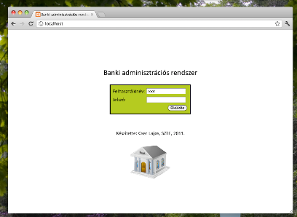
A Kötelező feladat
A félév során kötelező programot kell készítenie a hallgatónak, egyénileg
A félév utolsó heteiben a gyakorlat időpontjában fog történni a bemutatás
A programról előzetesen doku-
mentációt kell készíteni
A kötelező programra legfeljebb 14
pont, a dokumentációra 6 pont
szerezhető, de az alapkövetelmények
teljesítéséért nem maximális pontszám
jár

Slide 4
DOKUMENTÁCIÓ
Az adatbázis-alkalmazásról 2-5 oldalas írott anyagot kell készíteni, amelynek tartalma:
Egyed-kapcsolat modell.
Relációs modell.
Az alkalmazás szolgáltatásai, kiemelve a három legbonyolultabb lekérdezést.
Megvalósítás (fejlesztő eszköz, nemtriviális megoldások, plusz pontot érő szolgáltatások).
A dokumentáció számítógépen szerkesztett legyen (E-K diagram is), kézzel írott dokumentáció nem fogadható el.

Slide 5
DOKUMENTÁCIÓ
A dokumentációt kettő részletben kell leadni; a félév elején meg kell tervezni az alkalmazás alapjául szolgáló adatbázist (első beadási határidő)
Ezután kell kiegészíteni a dokumentációt a program szolgáltatásaival, megvalósítás környezetével stb. (második beadási határidő)

Slide 6
PROGRAM
Legalább 4 összefüggő táblából álló adatbázis-alkalmazás készítendő MySQL adatbázissal, PHP, C (ODBC), Java (JDBC) vagy más (a gyakorlatvezetővel előre egyeztetett) nyelven. Az adatbázist fel kell tölteni demó adatokkal (összesen legalább 50 rekord). Az alkalmazás az alábbi szolgáltatásokat kell, hogy nyújtsa:
Adatok aktualizálása (új felvitel, módosítás, törlés) űrlap segítségével.
Adatok listázása.
Legalább három nemtriviális lekérdezés. Legalább két olyan lekérdezés legyen, amelyben legalább két táblát kell összekapcsolni és van benne csoportosítás (és összesítés). Legalább egy lekérdezésben allekérdezés is szerepeljen.
Integritás ellenőrzés (kulcs feltételek).

Slide 7
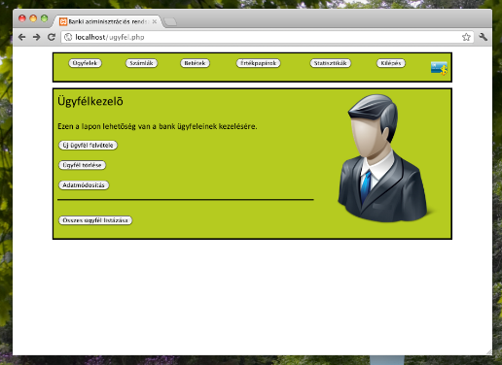
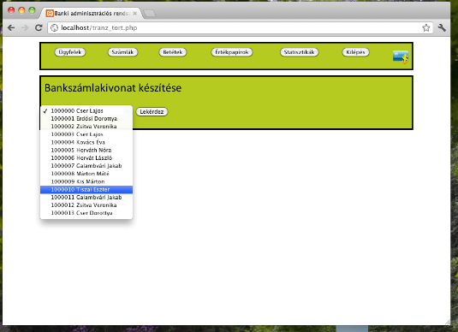

Slide 8
ÉRTÉKELÉS
Dokumentáció
Alapkövetelmények: 2, precíz kidolgozás esetén 3 pont.
Összesen további max. 3 pont adható az alábbiakra az alapkövetelmények teljesítése esetén:
  Az E-K modell nemtriviális és hibátlan: 1-2 pont
  A relációs modell nemtriviális és hibátlan: 1-2 pont
  A dokumentáció külalakja: 1 pont
  A dokumentáció terjedelemben lényegesen meghaladja a minimális követelményeket: 1 pont
A pontozás módja: a két beadandóra egyaránt max. 6-6 pont kapható; a két pontszám átlaga képezi a végleges értékelést

Slide 9
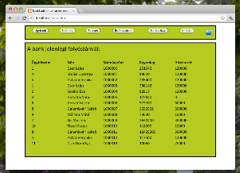
ÉRTÉKELÉS
Program
Alapkövetelmények: 8 pont, precíz kidolgozás
esetén 9-10 pont
További pontok adhatók az alábbiakra az alapkövetelmények teljesítése esetén (témánként 1-2 pont, kivételes esetben 3 pont):
  Négynél több tábla, Nagyobb mennyiségű, feltöltött valós adat, Nemtriviális (nem szokványos) alkalmazás, Diagramok, képek használata, Jelentések készítése, JDBC vagy ODBC (vagy egyéb, PHP-n kívüli eszköz)
Összesen elérhető max. 20 pont (pluszpontokkal), minimum elérendő: 10 pont. Javítási vagy pótlási lehetőség nincs.
Microsoft Access:
NEM ELFOGADOTT

Slide 10
Határidők
A CooSpace segítségével a következő időpontokig kell elkészülni az egyes feladatrészekkel:
A feladat kiválasztása:
szeptember 14. 21:00-tól szeptember 28. 23:55-ig
A dokumentáció első részének leadása:
7. hét (október 19. 23:55-ig)
A dokumentáció második részének leadása:
11. hét (november 16. 23:55-ig)
Bemutatás: a félév utolsó két hetében, véletlenszerű csoportbontásban

Slide 11
HATÁRIDŐK
Önkéntes alapon korábban is be lehet mutatni az elkészült feladatot.
Aki a 11. héten (sikeresen) bemutatja a programot, az +2 pontot kap
Aki a 12. héten (sikeresen) bemutatja, +1 pontot kap
Ha valaki jelzi a korábbi bemutatási szándéket, akkor annak azon a héten kell bemutatnia a projektjét, későbbi bemutatásnak, pótlásnak helye nincs.
A 13. héten nem jár többletpont, addigra már mindenkinek készen kell lennie

Slide 12
ZH-k
1. ZH időpontja: 7. hét (október 13-14.)
  Tematika: egyed-kapcsolat modell, átírás relációs adatbázissémává, funkcionális függőség, redundancia, normalizálás…
  maximum pontszám: 10 pont
2. ZH időpontja: 12. hét (november 17-18.)
  Tematika: SQL
  maximum pontszám: 10 pont
Minimum 10 pontot kell elérni összesen (1+2), ha nem sikerült, legutolsó héten javító zh írható legfeljebb 10 pontért, az egész éves anyagból (a gyakorlattól külön időpontban és teremben!) A dolgozatok írására 50 perc áll rendelkezésre.

Slide 13
Az osztályzat kialakítása
A gyakorlati összteljesítmény alapján:
0-19 pont / nem teljesített köt. prog. / n. t. ZH minimum: elégtelen
20-24 pont: elégséges,
25-29 pont: közepes,
30-34 pont: jó,
35-40 pont: jeles.
A vizsgajelentkezés az elméleti előadásból azután válik lehetővé, hogy a gyakorlati teljesítés ETR-be került.

